Slide 1
Atsinaujinanti energija – praktiniai aspektai Erneuerbare Energien - Praktische Aspekte
”Jei ir toliau darysi tai, ką esi įpratęs daryti – ir toliau turėsi tai, ką esi įpratęs turėti.” Graffiti ant namo sienos

Slide 2
Žemės, oro, saulės bei perteklinės energijos naudojimas Nutzung von Erd-, Luft-, Solar- und überschüssiger Energie
Mažiausia energijos kaina
Prisidedama prie bendrojo planetos atšilimo mažinimo
Niedrigste Energiepreise
Beitrag zur allgemeinen Verringerung der globalen Erwärmung

Slide 3
Šilumos siurbliai Wärmepumpen
Akivaizdu yra tai, kad šilumos siurblyje gaminant šilumą nevyksta jokie degimo procesai. Jis paprasčiausiai paima šilumą, esančią ore, grunte ar vandens telkinyje ir perneša ją į Jūsų namus. Tai mažina CO emisiją. Antra, lygindami su kitomis šildymo sistemomis, naudojamas elektros energijos kiekis yra sąlyginai mažas. Taip yra todėl, nes elektra nėra pagrindinis energijos šaltinis, tiesiog ji reikalinga žemės ar oro šilumos siurblio darbui užtikrinti ir energijos pernešimui. Nors iš aplinkos gaunamos energijos kiekis kinta priklausomai nuo daugelio aplinkybių, tačiau šis dydis svyruoja tarp 60% ir 80%.
Es ist klar, dass bei der Wärmeerzeugung in der Wärmepumpe keine Brennprozesse geschehen. Man nimmt die warme Luft vom Boden oder Wasser-Quelle und liefert sie nach Hause. Dadurch verringern sich die CO-Emissionen. Zweitens, im Vergleich zu anderen Heizungssystemen ist die elektrische Leistung relativ gering. Es ist klar, dass der Strom nicht die wichtigste Energiequelle ist, er ist für Betrieb der Erd-oder Luft-Wärmepumpe, oder Energie-Transfer notwendig. Die Menge der Energie ändert sich, das hängt von vielen Faktoren ab, aber das variiert zwischen 60% und 80%.

Slide 4
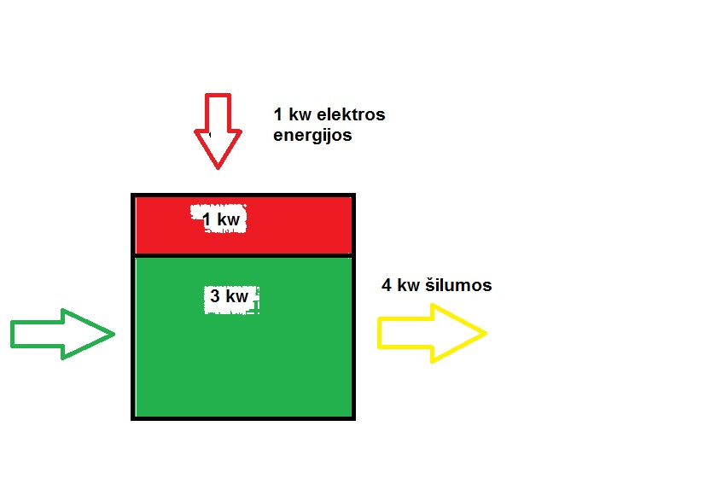
Šilumos siurblių efektyvumas Effizienz der Wärmepumpe
Naudojama / Elektros energijos KW/H 0,40
Gaunama /Šilumos energijos KW/H 0,40/4 =0,10 cnt. LITESKO kaina 0,34 cnt. Ir dar didės.
Verbrauch/Leistung 0,40 KW/H
Gewinn von WärmeKW/H 0,40/4 =0,10 cnt. Preis von LITESKO 0,34 cnt. Preis wird noch steigen.

Slide 5
Kogeneracinės katilinės ir jų panaudojimas daugiabučiuose Verwendung der Kleinheizkraftweke in den Mehrfamilienhäusen
Panaudojus šį modelį kai diegiama kogeneracinė katilinė ir jos energija paskirstoma tarp šalimais esančių vartotojų šilumos 1kw/h kaina būtų 5 cnt. Tai 8 kartus mažesnė kaina už centralizuotą šilumos kainą. Principe yra gaminama elektra kurios savikaina yra 0,3 lt. KW/H , o šiluma atlieka.
Nach dem Modell, wenn die installierten KhkW seine Energie unter den Nutzern in der Nähe verteilt werden, würde die Hitze für 1kW / h von 5 Cent kosten. Dies ist 8-mal billiger. Im Prinzip, die primären Kosten von Strom sind 0,3 lt. pro KW / H, und die Wärme bleibt .

Slide 6
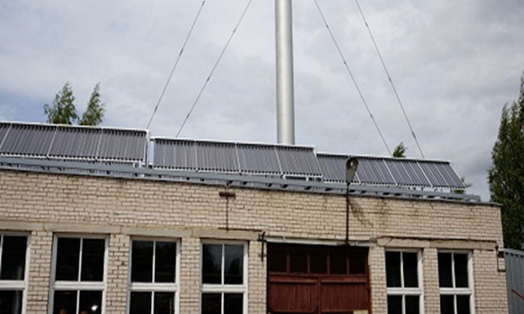
Šilumos šaltinis- saulė Die Wärmequelle ist die Sonne
Lietuvoje saulės energijos pakanka .
Toks saulės energijos kiekis yra pakankamas, kad būtų galima efektyviai naudoti saulės kolektorių sistemas karštam buitiniam vandeniui ruošti. Tai leidžia sutaupyti 50 - 60 proc. išlaidų, naudojamų vandeniui šildyti per metus. Saulės kolektoriai Dūkšte
In Litauen reicht es an Solarenergie, um die effiziente Nutzung von Solaranlagen für die Warmwasserbereitung zu ermöglichen. So spart man 50-60 Prozent Kosten für Erwärmung des Wassers pro Jahr. Solarkollektoren in Dūkštas.

Slide 7
Perteklinė energija Überschüssige Energie
Gamyboje – technologinio proceso
Buityje – virtuvės ir vonios vandens
In der Herstellung – technologischer Prozess
Im Haushalt – Wasser für Küche und Bad.

Slide 8
Visuomeninės paskirties objektai, daugiabučiai ir individualūs gyvenamieji namai Öffentliche Gebäude, Mehr- und Einfamilienhäuser

Slide 9
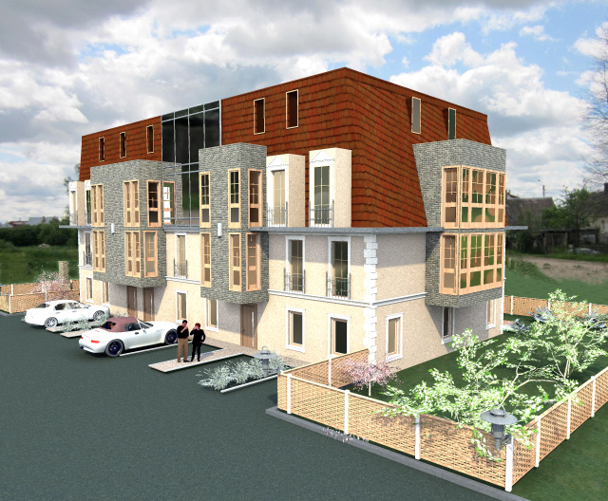
Faktas Tatsache
20 butų gyvenamasis namas Alytuje 1500 m2; 9 gręžiniai 110 m gylyje; šilumos siurblys vanduo – vanduo. Šildymo ir karšto vandens kaina prieš renovaciją 4000-4500 Lt metams 1 butui, po renovacijos – 760 Lt metams 1 butui.
Gebäude von 20 Wohnungen in Alytus von 1500 m2, 9 Bohrungen in einer Tiefe von 110 m, Wärmepumpe Wasser - Wasser. Heizungs- und Warmwasserkosten vor der Renovierung - LT 4000-4500 pro Jahr, 1 Wohnung nach der Renovierung – LT 760 pro 1 Jahr für eine Wohnung.

Slide 10
Pramoniniai objektai Industriestandorte

Slide 11
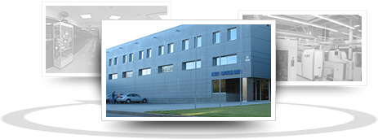
Faktas Tatsache
BOD group gamykla Vilniuje, 30.000 m2, 10 MW, 112 gręžinių 150 m gylyje; šilumos siurbliai vanduo – vanduo.
šildymas 6 kartus pigesnis nei mieste.
BOD-Gruppe Fabrik in Vilnius, 30.000 m2, 10 MW, 112 Bohrungen in einer Tiefe von 150 m, Wärmepumpen Wasser - Wasser.
Heizung 6mal billiger, als in der Stadt.

Slide 12
Kompleksinio sprendimo realizavimas Die komplexen Lösungen realisieren
Šiluminis pastato monitoringas
Atliekami skaičiavimai ir paruošiamas projektas
Kritinių, šilumai laidžių „tiltelių“ pašalinimas
Technologinio proceso šilumos šaltinių įjungimas į rekuperavimo sistemą, racionalizuojant vėdinimą
Įrengiamas šilumos siurblys su gruntiniu mainininku (arba giluminis gręžinys)
Karšto vandens ruošimui įrengiami saulės kolektoriai
Sutvarkoma šilumos srautų valdymo sistema
Thermale Monitoring des Gebäudes
Berechnungen werden durchgeführt und das Projekt wird vorbereitet
Entfernung kritischen, wärmeleitenden "Brücke"
Der technologische Prozess von Einschalten der Wärmeqellen in das Rekuperationssystem, die Belüftung
Installiert wird Wärmepumpe (oder Tiefbrunnenbohrung)
Installiert werden Sonnenkollektoren für die Aufbereitung des Warmwassers
Das Wärmeverwaltungssystem wird geregelt

Slide 13
Ačiū už dėmesį ☺
Stanislovas Rimkus

